Slide 1
Osservatorio gli italiani e l’energia
Forum QualEnergia 2023

Slide 2
DESCRIZIONE DEL CAMPIONE
GENERE
ETÀ
AREA GEOGRAFICA
Nord Ovest
26%
Nord Est
19%
Centro
20%
Uomo
Donna
50%
50%
Sud e Isole
35%
Età media: 45 anni
TITOLO DI STUDIO
OCCUPAZIONE
Laureato
19%
Occupato
53%
Diplomato o titolo inferiore
81%
47%
Non occupato
2

Slide 3
Lavoro ed economia sono la prima preoccupazione a livello nazionale unitamente all’inflazione. Ambiente e mobilità sono fortemente percepiti a livello di propria area territoriale di residenza
I problemi più importanti da risolvere oggi…
..in Italia
..nella propria zona di residenza
LAVORO ED ECONOMIA
Inflazione
Immigrazione
Sanità e Covid-19
Cattivo funzionamento delle istituzioni
Welfare e assistenza
Sicurezza
AMBIENTE
Guerra, tensioni internazionali
MOBILITÀ
Qual è oggi il problema più importante da risolvere in Italia? E nella sua zona di residenza? (Max 3 risposte spontanee)
3
Base: Totale campione – valori %
Fonte: banca dati Ipsos

Slide 4
Lavoro ed economia sono la prima preoccupazione a livello nazionale unitamente all’inflazione. Ambiente e mobilità sono fortemente percepiti a livello di propria area territoriale di residenza
I problemi più importanti da risolvere oggi…
Indecisi/
Astensionisti
dal voto
Indecisi/
Astensionisti
dal voto
..in Italia
..nella propria zona di residenza
LAVORO ED ECONOMIA
Inflazione
Immigrazione
Sanità e Covid-19
Cattivo funzionamento delle istituzioni
Welfare e assistenza
Sicurezza
AMBIENTE
Guerra, tensioni internazionali
MOBILITÀ
59
39
28
27
22
21
21
18
2
2
39
16
10
17
21
16
24
28
27
Qual è oggi il problema più importante da risolvere in Italia? E nella sua zona di residenza? (Max 3 risposte spontanee)
4
Base: Totale campione; focus intervistati indecisi o astensionisti – valori %
Fonte: banca dati Ipsos

Slide 5
La percezione di aumenti che non si arrestano continua a preoccupare la popolazione italiana per l’impatto sul proprio bilancio familiare
Mag ‘22
(wave 1)
Lug ‘22
(wave 2)
Set ‘22
(wave 3)
Nov ‘23
(wave 4)
76%
76%
77%
74%
Sono molto/abbastanza preoccupati dell’aumento dei prezzi
Quanto è preoccupato dall’impatto di questi aumenti sul suo bilancio familiare?
5
Base: Totale campione – valori %
Fonte: banca dati Ipsos

Slide 6
Tuttavia, l’aspettativa futura sulla propria situazione economica si mostra stabile: per circa 7 italiani su 10 rimarrà invariata nei prossimi 12 mesi
Mar ’23
Mag ‘23
Sett ’23
Nov’23
Se pensa ai prossimi 12 mesi, la situazione economica sua/della sua famiglia …
6
Base: Totale campione – valori %
Fonte: banca dati Ipsos

Slide 7
I cittadini segnalano in modo deciso come gli aumenti dei prezzi siano legati all’incremento dei costi dell’energia e alle decisioni delle imprese
Nov ’23
Sett ’23 |  | Mag ‘23
46% |  | 53%
37% |  | 32%
43% |  | 49%
37% |  | 37%
35% |  | 37%
31% |  | 27%
24% |  | 21%
24% |  | 24%
Incremento dei costi dell'energia
Le aziende che hanno deciso di aumentare i loro prezzi e continuano a farlo
L'incremento dei prezzi da parte dei fornitori di materie prime
Sono dinamiche inflazionistiche che riguardano tutta l'Europa
Il perdurare del conflitto russo / ucraino
Le relazioni internazionali tra il governo italiano e i paesi fornitori di materie prime
Incremento costi di trasporto
La minore disponibilità delle materie prime
Secondo lei, a chi/che cosa sono dovuti principalmente questi aumenti? Può indicarne fino a tre, in ordine di importanza.
7
Base: Totale campione – valori %
Fonte: banca dati Ipsos

Slide 8
Per i prossimi mesi 1 italiano su 2 si aspetta ancora incrementi su energia-gas e sui carburanti
Aspettative aumenti prezzi prossimi mesi (servizi)
Energia elettrica / gas
Carburanti
Ristoranti, pizzerie
Viaggi e vacanze
Trasporti/spostamenti (aerei, treni, navi, ..)
Spese legate all'auto / moto
Bar, pub, locali per aperitivi
Tempo libero fuori casa (teatri, musei, cinema..)
Telefono / telefonia / internet
Servizi finanziari, bancari, assicurativi
Fast-food
Attività per tenersi in forma
Entertainment
In quali delle seguenti categorie di spesa di servizi/beni si aspetta nei prossimi mesi ulteriori aumenti dei prezzi al consumo?
8
Base: Totale campione – valori %
Fonte: banca dati Ipsos

Slide 9
In questo contesto, la preoccupazione per l’aumento del costo dell’energia e dei carburanti si mantiene alta
La preoccupazione sull’aumento dei costi dei carburanti è invariata rispetto al 2022: 2 italiani su 3 sono molto preoccupati per le ripercussioni generali, sulle famiglie e sulle imprese
65%
Moltissimo + molto preoccupati
Da oltre un anno stiamo assistendo ad un aumento del costo dell’energia e dei carburanti. Quanto ti preoccupa questa situazione?
9
Base: Totale campione – valori %

Slide 10
La protratta crisi energetica incrementa l’urgenza di accelerare la transizione green
Molto preoccupati per la crisi energetica: 70%
Ottobre 2022
55%
Dallo scorso anno aumenta la percezione che la transizione energetica debba avvenire più rapidamente (+6 p.p.)
33%
12%
Secondo te questa crisi energetica ha messo in luce soprattutto …
10
Base: Totale campione
- valori % al netto dei «Non sa» (17%)

Slide 11
Transizione che ha soprattutto accezioni positive legate all’ambiente, al futuro e al progresso. I costi sono il risvolto negativo
Ambiente: 51%
Futuro:
38%
L’ambiente è l’aspetto maggiormente associato alla transizione energetica, seguito da futuro e progresso tecnologico
Tra le accezioni negative, i costi figurano come principali
Progresso tecnologico:
38%
Costi:
19%
Crisi:
7%
Regresso tecnologico:
5%
Transizione energetica/green vuol dire soprattutto…
11
Base: Totale campione – valori %

Slide 12
I costi della transizione energetica saranno alti, tuttavia nel lungo periodo per oltre metà degli italiani la transizione sarà conveniente
57%
La transizione energetica è o sarà conveniente
Secondo te la transizione energetica verso la riduzione di fonti fossili e l’aumento di fonti rinnovabili avrà dei costi….
12
Base: Totale campione – valori %

Slide 13
Nonostante i costi, oltre metà degli italiani ritiene che lo Stato debba concentrare le proprie risorse economiche sulle energie rinnovabili anche al fine di scongiurare future crisi energetiche
56%
Concentrando le risorse sull’energia rinnovabile e la transizione energetica
Meno di 2 italiani su 10 pensano che lo Stato debba aumentare i sussidi per la ricerca di fonti fossili.
Quasi 3 su 10 non sanno esprimersi sull’argomento
16%
Aumentando i sussidi per la ricerca di fonti fossili
28%
Non ne so abbastanza per giudicare
Per superare stabilmente la crisi energetica dove è meglio impiegare le risorse economiche dello Stato? …
13
Base: Totale campione – valori %

Slide 14
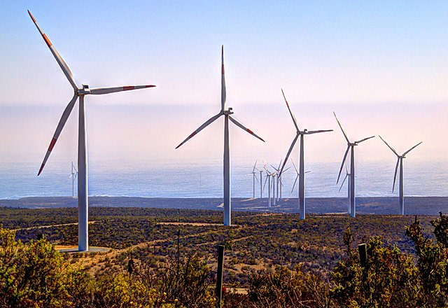
Il livello di conoscenza delle energie rinnovabili è in lieve calo dal 2021
La consapevolezza che ad un termine apparentemente semplice corrisponda un tema altamente complesso pone i cittadini di fronte al dubbio di quanto effettivamente siano informati
57%
BUON LIVELLO DI CONOSCENZA
DELLE ENERGIE RINNOVABILI
Imprenditori/dirigenti: 65%
Laureati: 62%
Alto tenore di vita: 72%
Parliamo più nello specifico di energia. Quanto diresti di conoscere il tema delle energie rinnovabili?
14
Base: Totale campione – valori %

Slide 15
L’idea che l’Italia sia sotto la media Europea in tema di energie rinnovabili cala (-8pp), ma rimane comunque dominante
Molto Familiari con le energie rinnovabili 26%
12%
Sopra la media europea
Diminuisce la percentuale dei cittadini che pensa che l’Italia sia arretrata rispetto ad altri Paesi Europei circa le energie rinnovabili.
Nonostante ciò, rimane comunque la percezione dominante (46%)
46%
Sotto la media europea
Secondo te, l’Italia in Europa quale posizione ha rispetto alle energie rinnovabili?
15
Base: Totale campione – valori %

Slide 16
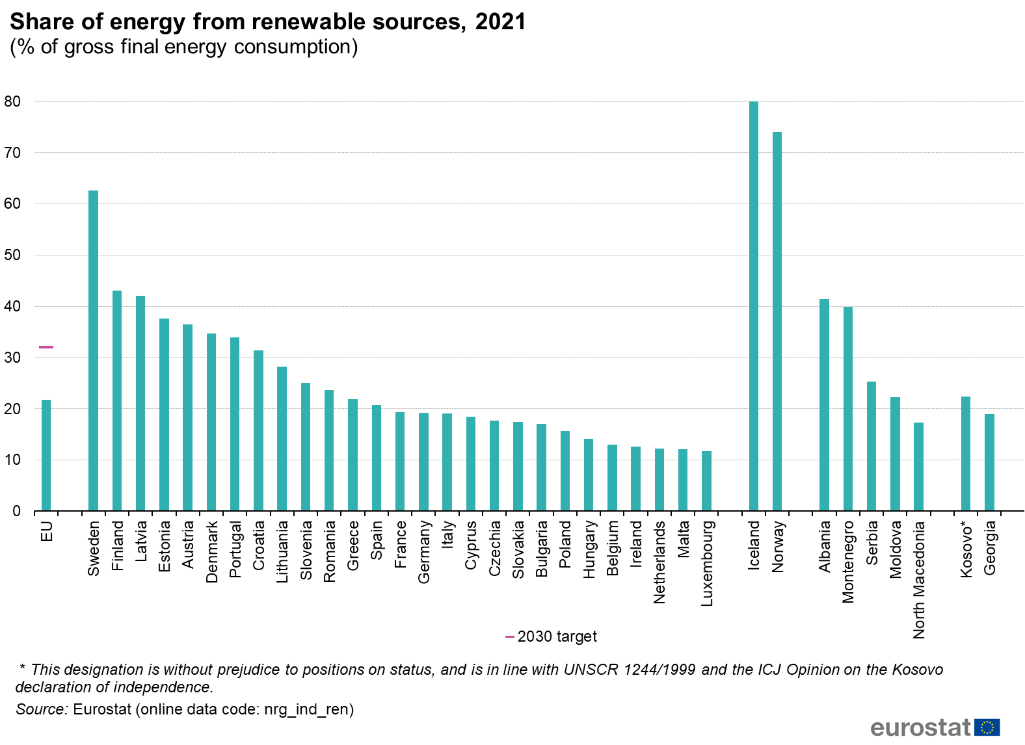
Percentuale di energie rinnovabili nel consumo finale lordo di energia (EU)
La quota di energie rinnovabili sul consumo lordo di ciascun Paese vede la media Europea al 22%.
I Paesi del Nord Europa, insieme all’Austria, Portogallo e Croazia raggiungono il target dell’Agena ONU 2030.
Rispetto al 2020 l’Italia continua ad essere lievemente sotto la media europea, al pari di Francia e Germania
16
Fonte Eurostat 2021

Slide 17
Gli incentivi appaiono il primo passo da compiere per aumentare la quota di rinnovabili in Italia
Più incentivi
Semplificazione delle autorizzazioni
Maggiore senso civico e conoscenza dei rischi del global warming
Decentralizzare e dare più poteri alle Regioni ed ai comuni
Centralizzare il potere di decidere restituendolo allo Stato
Importante è anche semplificare le autorizzazioni, accrescere il senso civico e informare sui rischi del riscaldamento globale
Secondo te, cosa serve per aumentare la percentuale di rinnovabili in Italia?
17
Base: Totale campione – valori %

Slide 18
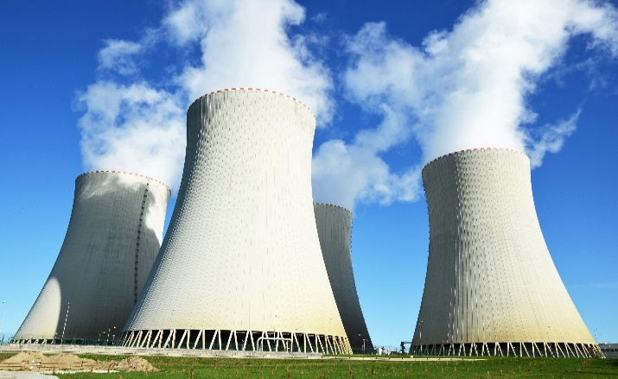
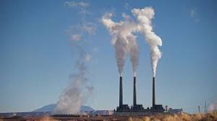
Per i cittadini l’energia italiana nei prossimi 20 anni deriverà principalmente da fonti rinnovabili
Fonti rinnovabili: 53%
(solare, eolico, geotermico, moto ondoso)
Nucleare: 19%
(con nuovo approccio che elimina i rischi)
Le altre tipologie di fonti energetiche sono residuali e potranno giocare un ruolo se e solo se si presenteranno innovazioni tali da renderle sicure e convenienti
Nuova fonte: 16%
(che ancora non conosciamo)
Fonti fossili: 13%
(con sistema di compensazione dei danni)
Nei prossimi 20 anni l'energia in Italia deriverà soprattutto da…?
18
Base: Totale campione
- valori%

Slide 19
I principali effetti positivi e negativi della transizione energetica
POSITIVI
NEGATIVI
42%
Riduzione della dipendenza
da gas e petrolio da Paesi esteri
Costi iniziali elevati
per la riconversione/installazione dei sistemi
Tra gli effetti positivi compaiono la riduzione della dipendenza estera e i risparmi di costi per imprese e famiglie nel lungo periodo.
Tra gli effetti negativi, i costi iniziali per la transizione si impongono sugli altri
42%
Risparmi di costi
per imprese e famiglie
nel lungo periodo
Disparità regionali
derivanti da un migliore accesso
a risorse rinnovabili
35%
28%
31%
Risparmi di costi ambientali
per tutti i territori
20%
Aumento di costi ambientali
per tutti i territori
28%
Creazione di posti di lavoro
negli ambiti dell’energia
20%
Costi per riqualificazione / formazione dei lavoratori
21%
Aggiornamento delle infrastrutture
esistenti
19%
Aggiornamento delle infrastrutture
esistenti (tempi imprevedibili)
NET POSITIVI
92%
NET NEGATIVI
86%
19
Quali tra questi potrebbero essere i primi tre effetti POSITIVI/NEGATIVI che porterebbe una reale transizione energetica dell’Italia verso le energie rinnovabili?
Base: Totale campione – valori %

Slide 20
Le velocità delle transizioni in Italia: è necessario accelerare
Le transizioni che stanno andando troppo lentamente in Italia sono quelle legate alla riduzione della povertà e diseguaglianze e quella ecologica
La transizione digitale è quella che fra tutte, sta andando maggiormente alla giusta velocità
Transizione verso la riduzione della povertà e delle diseguaglianze
Transizione ecologica e di tutela delle risorse e dell’ambiente
Transizione energetica, verso le rinnovabili
Trasformazione dell’economia e del lavoro, per aumentare la produttività
Transizione verso l’inclusione sociale e la lotta alle discriminazioni
Transizione digitale, tecnologica
Il nostro Paese sta affrontando diverse transizioni. Come considera la velocità con cui il Paese sta affrontando ciascuna di esse?
Base: Totale campione
Fonte: banca dati Ipsos
20
- valori %

Slide 21
Le transizioni da privilegiare per un futuro migliore secondo gli italiani, sono quelle che stanno avvenendo troppo lentamente
% troppo lentamente
Transizione verso la riduzione della povertà e delle disuguaglianze
Trasformazione dell’economia e del lavoro, per aumentare la produttività
Transizione ecologica e di tutela delle risorse e dell’ambiente
Transizione energetica, verso le rinnovabili
Transizione verso l’inclusione sociale e la lotta alle discriminazioni
Transizione digitale, tecnologica
% transizioni da privilegiare
Il nostro Paese sta affrontando diverse transizioni. Come considera la velocità con cui il Paese sta affrontando ciascuna di esse?
Secondo Lei, quali transizioni è giusto privilegiare per un futuro migliore, su quali concentrerebbe di più le energie?
Base: Totale campione
Fonte: banca dati Ipsos
21
- valori %

Slide 22
La stime di Confindustria sui vantaggi della transizione energetica sono credibili per 2 italiani su 10. 4 su 10 le considerano troppo ottimiste ma sono abbastanza certi che ci saranno vantaggi economici
Secondo uno studio di Confindustria, presentato ad Ecomondo, la transizione energetica potrebbe avere un costo per l’Italia intorno ai 15mld, generando risparmi diretti per 6,5mld sull’acquisto di petrolio da Paesi terzi ed ulteriori vantaggi per 53mld sviluppati dall’indotto, ossia dallo sviluppo delle tecnologie italiane per le rinnovabili ed il risparmio energetico. Lei ritiene questa stima…
Nel complesso prevale la quota di cittadini positivi: 6 italiani su 10 sono fiduciosi rispetto alle stime di Confindustria sui vantaggi prospettati della transizione energetica
Lei ritiene questa stima….
22
Base: Totale campione - Valori %

Slide 23
GRAZIE

